Slide 1
Weekly HX
Concepts d’échangeurs
Raphaël Aubry, PO HX

Slide 2
Status
Travail terminé à 90% : code Navier-Stokes 1D (4 architectures HX)
→ Reste à implémenter un code de pré-optimisation
→ Modifier mon EoS pour gaz réel (facteur de compressibilité jusqu’à +15% pour l’Hélium-4, 90-750K 70bar)
Nouvelle stratégie GRTSTR1&2 à prendre en compte
→ HX à perfo réduite sur GT1 (débit/temp à définir, voir avec L.B.)
→ HX à perfo nomiale sur GT2 (Concepts proposés aujourd’hui)
Rapport de dimensionnement en cours finalisation

Slide 3
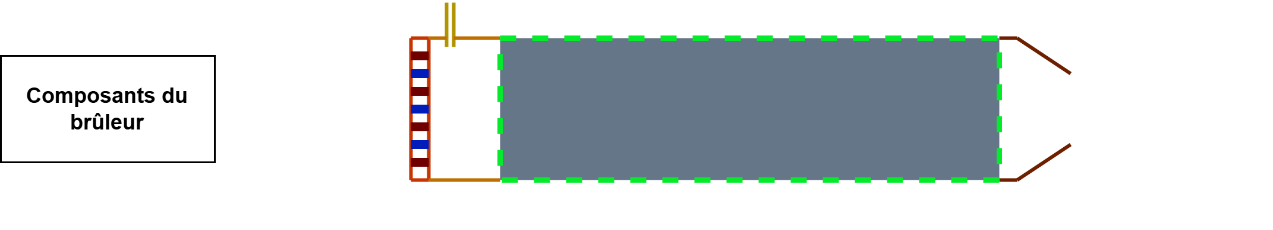
Méthode et Concepts échangeur
Masse sèche fixe
Masse sèche variable
Allumeur
Evacuation gaz
Zone de mélange
Zone d’échange thermique
Injecteurs
4 concepts

Slide 4
Méthode de première approche
Fixer un volume max approximatif
0.1x1m
Pour chaque concept, étudier l’espace des solutions

Slide 5




Concepts échangeur
Flux d’hélium axial à la chambre
Flux d’hélium hélice en un canal
Flux d’hélium axial à la chambre avec ailettes
Tube hélice et brûleur calendre/coque

Slide 6
Concepts échangeur – sans optim - ≈0.1x1m
310kW ±10kW
221kW ±10kW
M_tot_sèche+ergols = 50kg ±5kg
Masse_tot_sèche = 7-20kg
273kW ±10kW
273kW ±10kW

